Slide 1
Sonagets : un logiciel de stéganographie !
Romain BILLOT TS2
Sommaire :
I] Introduction
II] Mes tâches
III] Le principe du bit fort et du bit faible
IV] un (#)commentaire sur notre travail

Slide 2
I] Introduction
C’est un art, celui de dissimuler.
Le watermaking, et les droits d’auteur sont conservés !
Une image ? Et pourquoi pas un fichier entier ?!

Slide 3
II] Mes tâches :
Conception du logiciel de stéganographie
Résolution entière ou partielle des problèmes rencontrés
Design de l’interface graphique

Slide 4
III] Le principe du bit fort et du bit faible
10010011
11011001
100100
01

Slide 5
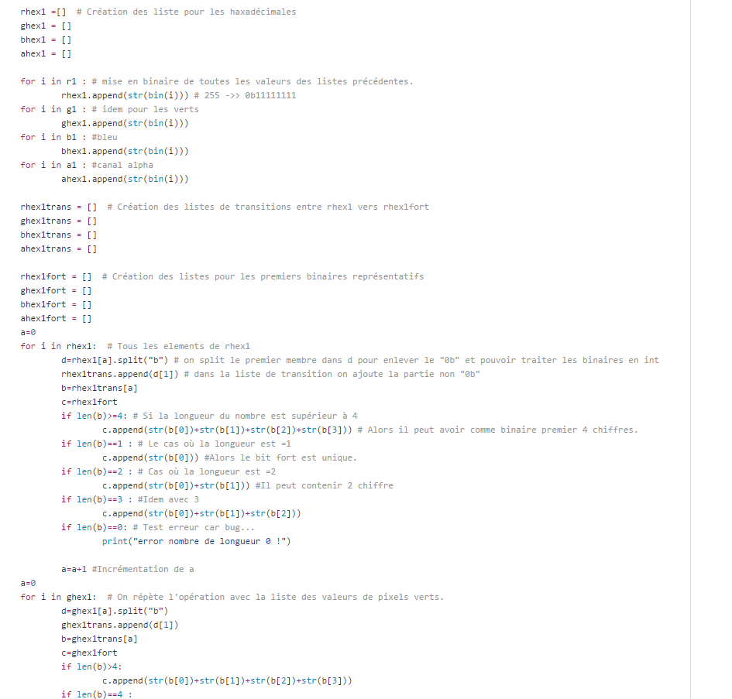
Problème le plus dur :

Slide 6
Conclusion rapide sur mon travail
Motivation
Expérience
Recherche/Problème
Dynamique de groupe

